Slide 1


Slide 2

المؤسسة التعليمية الأولى فى مصر (حضانة دولية ... معسكر صيفي ... مركز تدريب ومركزتنمية مهارات وتدخل مبكر). نستقبل الأطفال من سن 3 اشهر إلى سن العمل ونتركهم مؤهلين (أكاديميًا ونفسيًا) ، قادرين على الاندماج بشكل سلس في سوق العمل.

Slide 3

لاننا ندمج افضل طرق التعليم المتبعة عالميا مثل المونتيسوري ، ستيم، التعلم من خلال اللعب واللمس ،بالتعاون مع كبرى المؤسسات الدولية فى هذا المجال . نأتى اليك بأفضل المتخصصين فى جميع المجالات للبحث عن نقاط القوة فى كل ملتحق بمنجمنا من فصل الأطفال إلى سن الشباب. خلال هذه الرحلة ، نبذل قصارى جهدنا لإكتشاف جميع المواهب الممكنة والمهارات المحتملة للعمل على تنميتها والاستثمار فيها لتخريج جيل فعال ومميز على جميع المستويات.
كلمة السر دأئما هى التوجيه والمتابعة والوصول للعمق على اسس علمية ومناهج معدة خصيصا لتحقيق اهدافنا جميعا كمؤسسة وكأسرة.

Slide 4

• المناهج الدراسية: التعلم باللمس • التعليم التفاعلي من خلال تفعيل الحواس الخمس. • جنبا إلى جنب مع ابنك من مرحلة الحبو إلى المشي بشكل صحيح (تتوفر وسائل تعليم المشى بشكل صحيح) • التقييم الشهري لقياس التقدم فى التطور البدن والعقلى. • العلاج التربوي (العلاج المهني والفحص التربوي).

Slide 5

مرحلة ما قبل المدرسة: (من 1.8 شهر إلى 4.8 شهر)(ياقوت): • المناهج الدراسية: 6W+1H(كيف تكتشف العالم) • نمط الحياة المتبع :مونتيسوري • تطبيق برامج يونيسف (لا للتنمر، بالهداوة مش بالقساوة وغيرها) بالإضافة الى استخدام المواد والأدوات التعليمية الخاصة بهم.
•تعزيز الأخلاق والسلوكيات (حماية الجسم – الآداب العامة –وغيرها) • رحلات ترفيهية وتعليمية.
• تعليم الموسيقى والفنون. • أنشطة رياضية / بدنية. • تعليم مبادئ الطبخ • أدوات ميكانو • أنشطة تنمى تعلم المسؤولية والالتزام. • تقديم التوجيه لأولياء الأمور أثناء عملية الاختيار للمدرسة.

Slide 6

• العمل على تعزيز مهارات القرن الحادي والعشرين: - مهارات العرض والتقديم - التفكير النقدي - الإبداع - التعاون - الاتصالات
- المعرفة المعلوماتية - الثقافة الإعلامية - محو الأمية التكنولوجية - المرونة - القيادة - تعزيز روح المبادرة والإنتاجية - تنمية المهارات اجتماعية

Slide 7
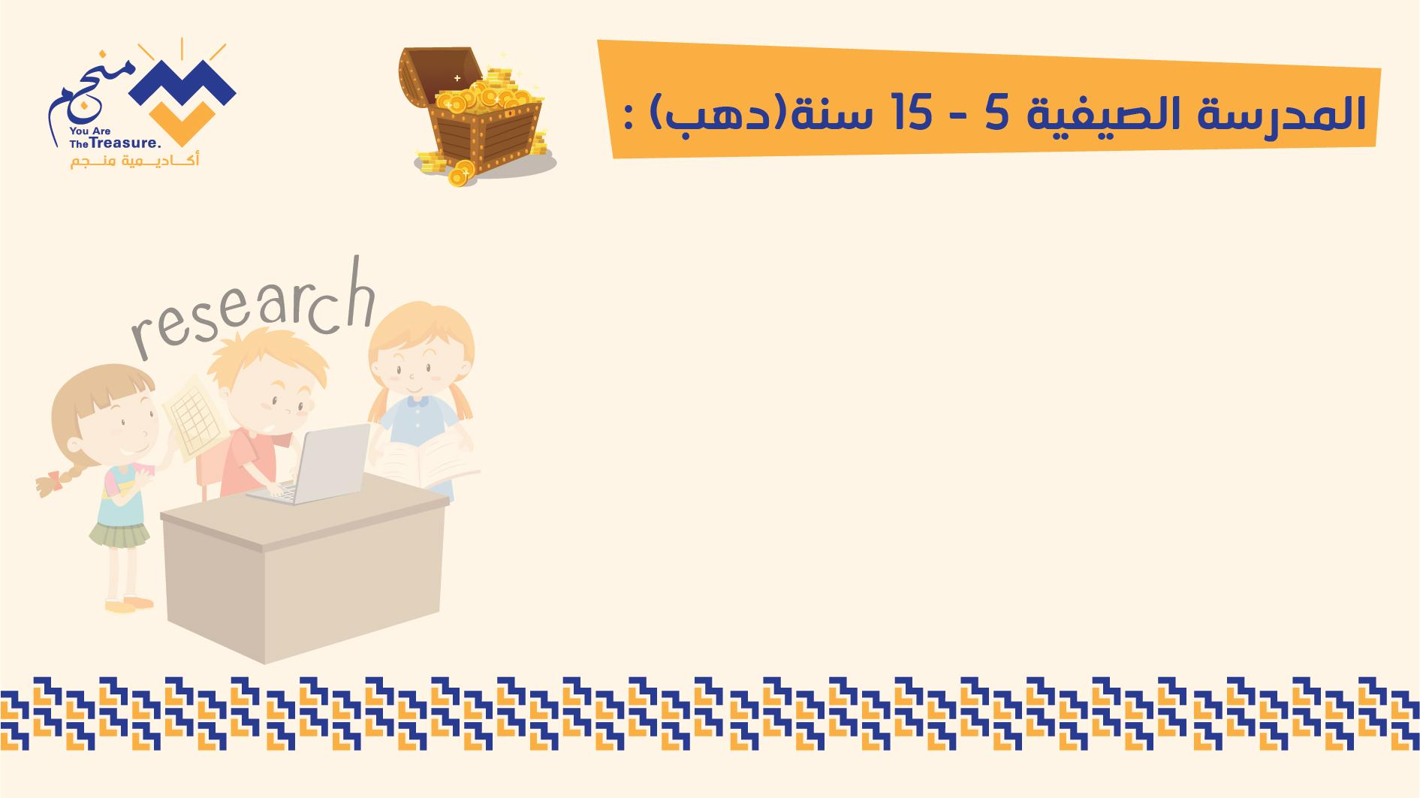
تعليم كيفية اعداد الأبحاث ، (كيفية استخدام التكنولوجيا بشكل مفيد وتجنب المحتوى السيئ) ، ما هو التسلط عبر الإنترنت cyber bullying . - جلسات نقاشية للموضوعات الساخنة التي تحيط بهم ، وضمان توفير المعرفة اللازمة وفقا لسنهم (التحرش ، ختان الإناث .. الخ) - رحلات ترفيهية وتعليمية. - بطولات الشطرنج وتنس الطاولة. - آداب السلوك والتعامل الاجتماعى.
___________________________________________ - التوازن اللغوي بين اللغة الأجنبية واللغة العربية - برنامج UC MAS

Slide 8
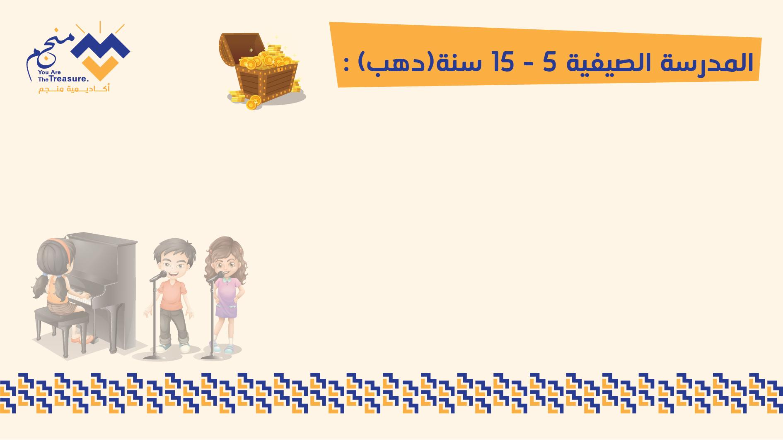
- الكشافة ، بالتعاون مع الاتحاد المصري للكشافة.
دورات الاسعافات الأولية بالتعاون مع الهلال الأحمر المصرى. - تعليم فنون الموسيقى بالتعاون مع مركز تنمية المواهب - دار الأوبرا المصرية. - ورش عمل فنية (حرف يدوية / رسم / تصوير صور .. إلخ بالتعاون مع مركز تنمية المواهب- دار الأوبرا المصرية /ساقية الصاوي. - حضور جلسات شعرية (دار أوبرا القاهرة / ساقية الصاوي) لتنمية الحس الشعرى والفني.
______________________________________________ - المسرح والدراما وكيفية صناعة الماريونيت (ساقية الصاوي). - أنشطة رياضية / بدنية. - ورش تعليم إعادة التدوير. - المشاركة في القوافل الخيرية لتعزيز المسؤولية الاجتماعية. - المساعدة فى المناهج الدراسية للسنة التالية.

Slide 9

3- وجبات صحية بما في ذلك الوجبات الخفيفة (يستخدم الشيف زيت الزيتون فى الطهى ) . - طبيب زائر أسبوعيا. - نظام كاميرات داخلية. - فصول متخصصة لتعليم اللغة الإنجليزية / الفرنسية. - فور التسجيل ، يتم إجراء فحص طبي مجاني واعداد ملف طبي ومتابعة لكل طفل (مرضى السكري، زيادة وزن..إلخ) للمساعدة في اتخاذ الإجراءات اللازمة من متابعة واعداد طعام خاص بالتعاون مع الأسرة. - استضافة مسائية وليلية. - تتوفر الرعاية النهارية لجميع الأعمار

Slide 10

مركز التدخل المبكر وتطوير المهارات بالتعاون مع نخبة من افضل المتخصصين بجامعة القاهرة وعين شمس(لؤلؤ): - جلسات ارشادية للأسرة للتأكد من التعامل النفسي السليم مع نجلهم\ نجلتهم. - دورات تنمية المهارات (تركيز ، ذكاء ، اجتماعية..الخ) - جلسات تخاطب. - جلسات تعديل السلوك. - اختبارات الذكاء. - علاج عسر القراءة. - حلقات نقاشية لأهم الكتب والأبحاث العالمية في مجال تربية الأطفال - حلقات نقاشية لأفلام وثائقية أو أفلام عن العنف ضد الأطفال وتأثيره السلبى فى التربية.

Slide 11

مركز تعليم وتدريب(الماس): - تقديم خدمات التوجيه المهني:
• كيفية إنشاء السيرة الذاتية المهنية. • كيفة اعداد نفسك للمقابلة الشخصة. • دورات التوجيه للتقديم فى المناصب القيادية في المنظمات الدولية وكبر الشركات. • دورات الموارد البشرية - تقديم دورات تدريبية تساعد الشباب على اثراءمعرفتهم بما يتلائم ومتطلبات سوق العمل ، بالتعاون مع منظمة العمل الدولية ومستشاري الوكالة الأمريكية للتنمية الدولية. - خدمات استشارية للمساعدة في التقديم للمنح الدراسية الدولية والوطنية. >>> يوفر المطعم وجبات غذائية صحية ومشروبات بأسعار مناسبة خلال استراحة الدورات العلمية.

Slide 12


